Slide 1



Lập trình Java
String
GV Nguyễn Đắc Kiên

Slide 2
Nội dung
Lớp String trong java
Java String pool
Khởi tạo chuỗi String
So sánh chuỗi trong java
Các method xử lý chuỗi
Lớp StringBuffer
Lớp StringBuilder

Slide 3
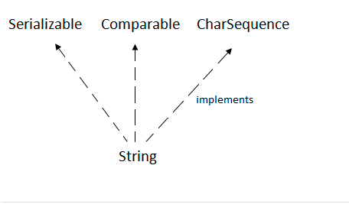
1) Lớp String trong java
Lớp String trong java cung cấp rất nhiều các phương thức để thực hiện các thao tác với chuỗi như: compare(), concat(), equals(), split(), length(), replace(), compareTo(), intern(), substring(), ...
Lớp java.lang.String được implements từ các interface Serializable, Comparable and CharSequence.

Slide 4
1) Lớp String trong java
Lấy độ dài chuỗi và lấy các ký tự cụ thể trong chuỗi.
Ghép chuỗi (concat)
Chuỗi con (substring(index), substring(start, end))
So sánh (equals, compareTo)
String Conversions
Tìm 1 ký tự hoặc chuỗi con trong 1 chuỗi
Chuyển đổi giữa Strings và Arrays
Chuyển đổi các ký tự và các giá trị số thành chuỗi

Slide 5
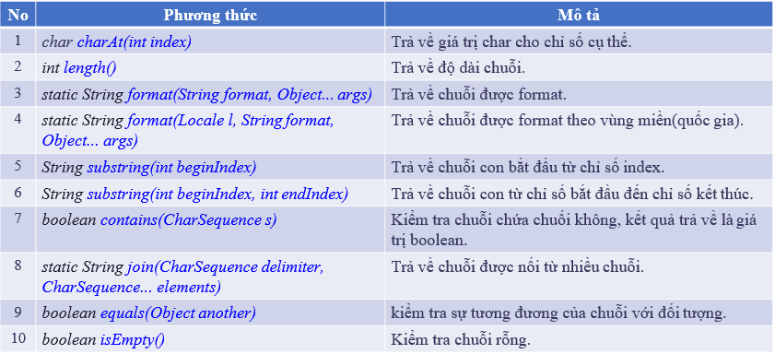
1) Lớp String trong java

Slide 6
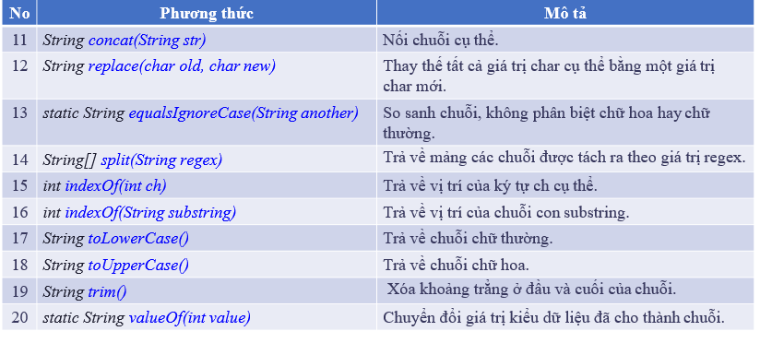
1) Lớp String trong java

Slide 7
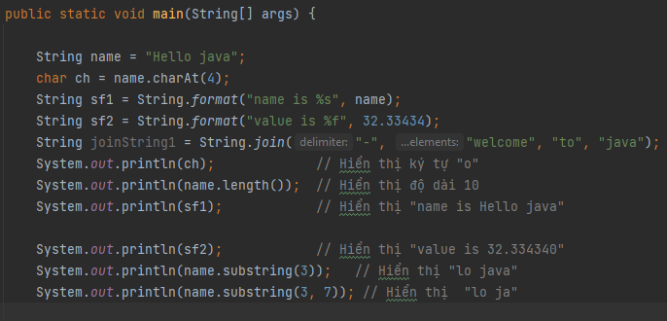
Ví dụ sử dụng các hàm trong lớp String

Slide 8
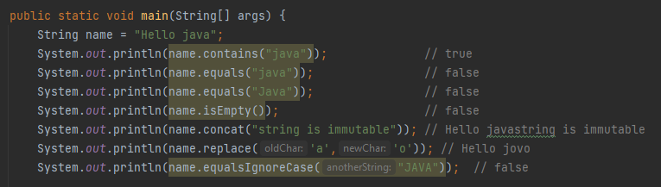
Ví dụ sử dụng các hàm trong lớp String

Slide 9
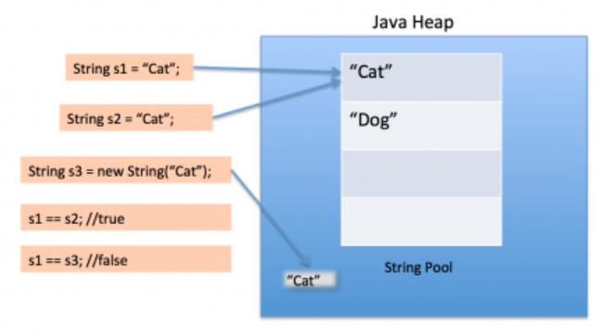
2) Java String Pool
String pool là một vùng nhớ đặc biệt nằm trong vùng nhớ Heap (Heap memory), dùng để lưu trữ các biến được khai báo theo kiểu String.
String pool giúp tối ưu hoá việc lưu trữ và sử dụng vùng nhớ khi khai báo biến String, giúp hạn chế tình trạng tràn bộ nhớ Java Heap Space.

Slide 10
3) Khởi tạo chuỗi String
Thông thường, string là một chuỗi các ký tự. Nhưng, trong java string là một đối tượng biểu diễn một nối tiếp của các ký tự. Lớp java.lang.String được sử dụng để tạo đối tượng string.
Có 2 cách để tạo đối tượng String:
Sử dụng string literal
Sử dụng từ khóa new

Slide 11


3.1) Sử dụng String Literal
String literal được tạo ra bằng cách sử dụng 2 dấu nháy kép. Ví dụ:
Mỗi khi bạo tạo một biến string literal đầu tiên JVM sẽ kiểm tra xem giá trị đó đã tồn tại trong String Pool chưa.
Nếu chuỗi này đã tồn tại trong String Pool , thì giá trị của biến sẽ được tham chiếu đến instance đã được tạo ra trong String Pool
Nếu chuỗi này không tồn tại trong String Pool, một instance mới được tạo ra và đặt vào trong Pool. Ví dụ:

Slide 12
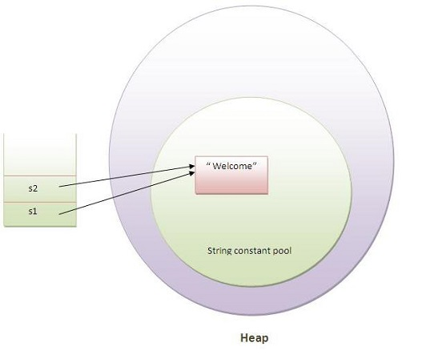
3.1) Sử dụng String Literal
Hình ảnh minh họa

Slide 13
3.1) Sử dụng String Literal
Theo ví dụ trên, chỉ có một đối tượng chuỗi "Webcome" được tạo ra. Biến s1 và s2 được tham chiếu đến đối tượng chuỗi "Webcome".
Chú ý: Các đối tượng String được lưu trong một vùng nhớ đặc biệt đó là String Pool hằng số chuỗi.
Tại sao java sử dụng string literal?
Để làm cho Java sử dụng bộ nhớ hiệu quả hơn (Vì nếu chuỗi đã tồn tại trong Pool thì sẽ không có đối tượng mới được tạo ra)

Slide 14

3.1) Sử dụng String Literal
CHÚ Ý: Một đối tượng String là không thể thay đổi nội dung.
Xét ví dụ sau:
Ví dụ trên: đối tượng String lưu chuỗi "Java" vẫn tồn tại nhưng không được tham chiếu bởi biến nào cả.
Nếu sử dụng lệnh tắt tạo 2 đối tượng String với cùng nội dung, JVM lưu 2 đối tượng đó vào trong cùng một đối tượng để cải thiện hiệu năng và tiết kiệm bộ nhớ.
Do đó, người ta thường sử dụng lệnh tắt để tạo các chuỗi.

Slide 15
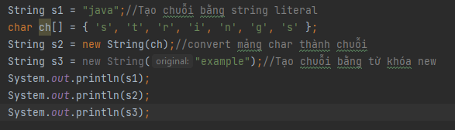
3.2) Sử dụng từ khóa new
Ví dụ:
Trong trường hợp này
JVM sẽ tạo ra một đối tượng string mới như một đối tượng trong bộ nhớ HEAP và có data là "Welcome".

Slide 16
4) So sánh chuỗi trong java
Chúng ta có thể so sánh chuỗi trong java trên cơ sở nội dung và tham chiếu của nó, tức hai biến có cùng tham chiếu tới một địa chỉ ô nhớ không
Nó được sử dụng trong xác thực (bởi phương thức equals()), sắp xếp (theo phương thức compareTo()), so sánh tham chiếu(với toán tử ==), vv
Có ba cách để so sánh chuỗi trong java:
Sử dụng phương thức equals()
Sử dụng toán tử ==
Sử dụng phương thức compareTo()

Slide 17
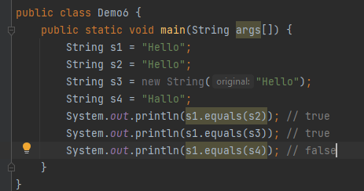
4.1)So sánh chuỗi bằng phương thức equals()
Phương thức equals() được sử dụng để so sánh nội dung của 2 chuỗi. Lớp String cung cấp 2 phương thức equals():
public boolean equals(Object another): so sánh 2 chuỗi có phân biệt chữ hoa, chữ thường.
public boolean equalsIgnoreCase(String another): so sánh 2 chuỗi không phân biệt chữ hoa, chữ thường.
Ví dụ 1:

Slide 18
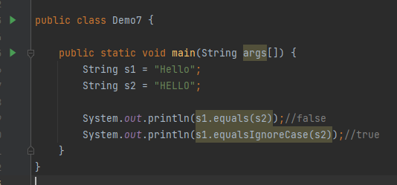
4.1)So sánh chuỗi bằng phương thức equals()
Ví dụ 2)

Slide 19
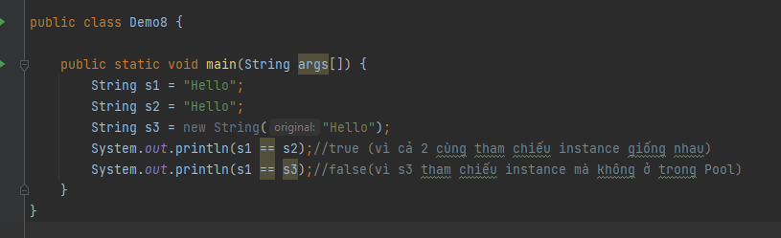
4.2) So sánh chuỗi bằng toán tử ==
Toán tử == được sử dụng để so sánh tham chiếu (không phải giá trị) của 2 chuỗi.
Tham chiếu chính là địa chỉ ô nhớ chứa chuỗi cần so sánh
Ví dụ

Slide 20
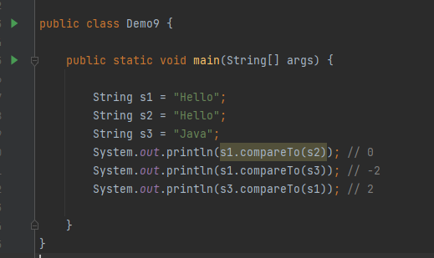
4.3) So sánh chuỗi bằng compareTo ()
Phương thức compareTo () so sánh các giá trị theo thứ tự từ điển và trả về một giá trị số nguyên mô tả nếu chuỗi đầu tiên nhỏ hơn, bằng hoặc lớn hơn chuỗi thứ hai.
Giả sử s1 và s2 là hai biến chuỗi. Nếu:
s1 == s2 : 0
s1 > s2 : giá trị > 0
s1 < s2 : giá trị < 0

Slide 21
5) Các method xử lý chuỗi
Lấy độ dài chuỗi
Lấy các ký tự trong chuỗi
Ghép chuỗi
Trích chuỗi con
String Conversions
Tìm ký tự và chuỗi con

Slide 22
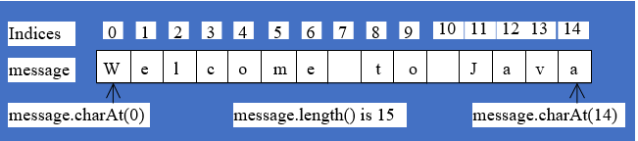
5) Các method xử lý chuỗi
5.1) Lấy độ dài chuỗi
Sử dụng phương thức length() :
message = "Welcome"; message.length() (returns 7)
5.2) Lấy các ký tự trong chuỗi
Không sử dụng message[0]
Mà dùng message.charAt(index)
Chỉ số (index) bắt đầu từ 0

Slide 23

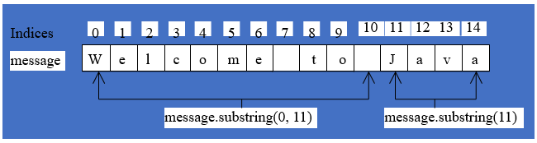
5) Các method xử lý chuỗi
5.3) Ghép chuỗi
Sử dụng phương thức concac hoặc toán tử +
5.4) Trích chuỗi con
String là một lớp không thể thay đổi; giá trị của nó không bị thay đổi một cách riêng lẻ.
String s1 = "Welcome to Java";
String s2 = s1.substring(0, 11) + "HTML";

Slide 24
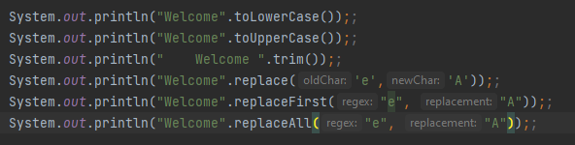
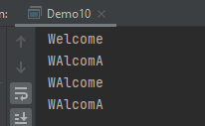
5) Các method xử lý chuỗi
5.5) String Conversions
Nội dung của một chuỗi không thể thay đổi mỗi khi chuỗi được tạo.
Nhưng bạn có thể convert một chuỗi thành một chuỗi mới bằng cách sử dụng các phương thức sau:

Slide 25
5.6) Tìm ký tự và chuỗi con
Sử dụng các phương thức sau:
public int indexOf(int ch)
public int lastIndexOf(int ch)
public int indexOf(int ch, int fromIndex)
public int lastIndexOf(int ch, int endIndex)
public int indexOf(String str)
public int lastIndexOf(String str)
public int indexOf(String ch, int fromIndex)
public int lastIndexOf(String str, int endIndex)

Slide 26
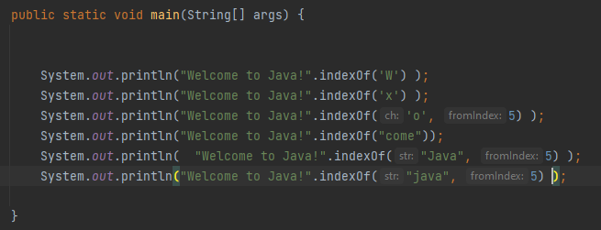
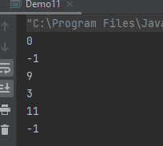
5.6) Tìm ký tự và chuỗi con
Ví dụ

Slide 27
6) Lớp StringBuffer
Định nghĩa
Các Constructor quan trọng của lớp StringBuffer trong java
Các phương thức của lớp StringBuffer trong java

Slide 28
6.1) Định nghĩa
Trong java, lớp StringBuffer được sử dụng để tạo chuỗi có thể thay đổi (mutable). Lớp StringBuffer tương tự như lớp String ngoại trừ nó có thể thay đổi.
Chú ý: Lớp StringBuffer là thread-safe (luồng an toàn) nghĩa là nhiều luồng (thread) không thể truy cập nó trong cùng một thời điểm.

Slide 29
6.2) Các Constructor quan trọng của lớp StringBuffer trong java
StringBuffer(): Tạo ra một bộ đệm chuỗi với dung lượng ban đầu là 16.
StringBuffer(String str): Tạo ra một bộ đệm chuỗi với chuỗi cụ thể.
StringBuffer(int capacity): Tạo ra một bộ đệm chuỗi với dung lượng được chỉ định như độ dài chuỗi.

Slide 30
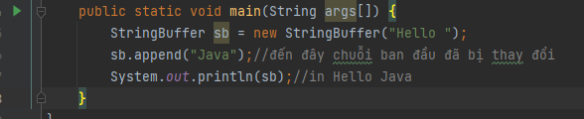

6.3) Các phương thức của lớp StringBuffer trong java
public synchronized StringBuffer append(String s):
được sử dụng để nối thêm các chuỗi được chỉ định với chuỗi này. Các phương thức append() được nạp chồng như append(char), append(boolean), append(int), append(float), append(double), ...

Slide 31
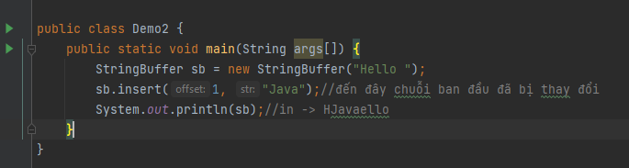
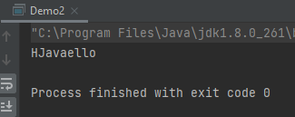
6.3) Các phương thức của lớp StringBuffer trong java
Phương thức insert()
được sử dụng để chèn chuỗi chỉ định với chuỗi này tại vị trí quy định. Các phương thức insert() được nạp chồng như insert(int, char), insert(int, boolean), insert(int, int), insert(int, float), insert(int, double), ...

Slide 32
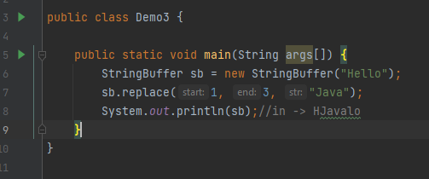
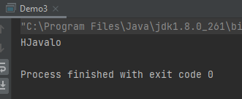
6.3) Các phương thức của lớp StringBuffer trong java
public synchronized StringBuffer replace(int startIndex, int endIndex, String str):
được sử dụng để thay thế chuỗi từ vị trị startIndex đến endIndex bằng chuỗi str.

Slide 33
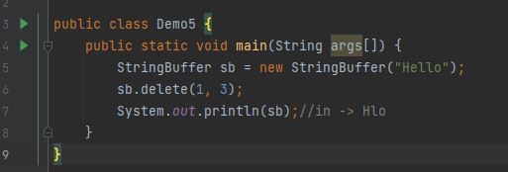
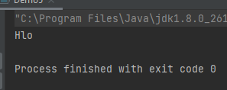
6.3) Các phương thức của lớp StringBuffer trong java
public synchronized StringBuffer delete(int startIndex, int endIndex):
được sử dụng để xóa chuỗi từ vị trí startIndex đến endIndex.

Slide 34
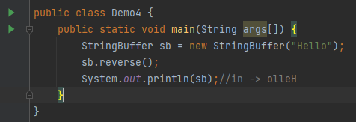
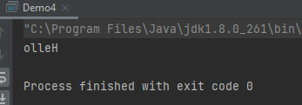
6.3) Các phương thức của lớp StringBuffer trong java
public synchronized StringBuffer reverse():
được sử dụng để đảo ngược chuỗi.

Slide 35
6.3) Các phương thức của lớp StringBuffer trong java
public int capacity(): được sử dụng để trả về dung lượng hiện tại.
public void ensureCapacity(int minimumCapacity): được sử dụng để đảm bảo dung lượng ít nhất bằng mức tối thiểu nhất định.
public char charAt(int index): được sử dụng trả về ký tự tại vị trí quy định.
public int length(): được sử dụng trả về chiều dài của chuỗi nghĩa là tổng số ký tự.
public String substring(int beginIndex): được sử dụng trả về chuỗi con bắt đầu từ vị trí được chỉ định.
public String substring(int beginIndex, int endIndex): được sử dụng trả về chuỗi con với vị trí bắt đầu và vị trí kết thúc được chỉ định.

Slide 36
7) StringBuilder
Định nghĩa
Các Constructor quan trọng của lớp StringBuilder trong java
Các phương thức của lớp StringBuilder trong java

Slide 37
7.1) Định nghĩa
Trong java, lớp StringBuilder được sử dụng để tạo chuỗi có thể thay đổi (mutable). Lớp StringBuilder trong java tương tự như lớp StringBuilder ngoại trừ nó không đồng bộ(non-synchronized).
non-synchronized: Trong một thời điểm có thể có nhiều luồng sử dụng chuỗi String, tuy có tốc độ nhanh hơn nhưng có thể gây ra xung đột tài nguyên

Slide 38
7.2) Các Constructor quan trọng của lớp StringBuilder trong java
StringBuilder(): Tạo ra một Builder chuỗi với dung lượng ban đầu là 16.
StringBuilder(String str): Tạo ra một Builder chuỗi với chuỗi cụ thể.
StringBuilder(int capacity): Tạo ra một Builder chuỗi với dung lượng được chỉ định như độ dài chuỗi.

Slide 39
7.3) Các phương thức của lớp StringBuilder trong java
public StringBuilder append(String s): được sử dụng để nối thêm các chuỗi được chỉ định với chuỗi này. Các phương thức append() được nạp chồng như append(char), append(boolean), append(int), append(float), append(double), ...
public StringBuilder insert(int offset, String s): được sử dụng để chèn chuỗi chỉ định với chuỗi này tại vị trí quy định. Các phương thức insert() được nạp chồng như insert(int, char), insert(int, boolean), insert(int, int), insert(int, float), insert(int, double), ...
public StringBuilder replace(int startIndex, int endIndex, String str): được sử dụng để thay thế chuỗi từ vị trị startIndex đến endIndex bằng chuỗi str.
public StringBuilder delete(int startIndex, int endIndex): được sử dụng để xóa chuỗi từ vị trí startIndex đến endIndex.

Slide 40
7.3) Các phương thức của lớp StringBuilder trong java
public StringBuilder reverse(): được sử dụng để đảo ngược chuỗi.
public int capacity(): được sử dụng để trả về dung lượng hiện tại.
public void ensureCapacity(int minimumCapacity): được sử dụng để đảm bảo dung lượng ít nhất bằng mức tối thiểu nhất định.
public char charAt(int index): được sử dụng trả về ký tự tại vị trí quy định.
public int length(): được sử dụng trả về chiều dài của chuỗi nghĩa là tổng số ký tự.
public String substring(int beginIndex): được sử dụng trả về chuỗi con bắt đầu từ vị trí được chỉ định.
public String substring(int beginIndex, int endIndex): được sử dụng trả về chuỗi con với vị trí bắt đầu và vị trí kết thúc được chỉ định.

Slide 41
7.4) Sự khác biệt giữa String Builder và String Buffer
Trong quá khứ StringBuffer là sự lựa chọn duy nhất được sử dụng để thao tác với String cho đến version của java là 1.4.
Điểm bất lợi duy nhất khi sử dụng StringBuffer đó chính là performance (hiệu suất) khi sử dụng StringBuffer thì xử lý rất chậm
Nguyên nhân là tất cả các method trong StringBuffer là bất đồng bộ và sử dụng cơ chế thread safe (luồng an toàn) vì vậy mà quá trình xử lý phải chờ đợi lẫn nhau gây ra tình trạng sử dụng StringBuffer thì chậm
Kể từ Java version 1.5 trở đi thì cung cấp cho chúng ta 1 class mới là StringBuilder có chức năng tương tự như StringBuffer nhưng đã loại bỏ những nhược điểm của StringBuffer như đồng bộ và luồng an toàn. Do vậy sử dụng StringBuilder sẽ nhanh hơn

Slide 42
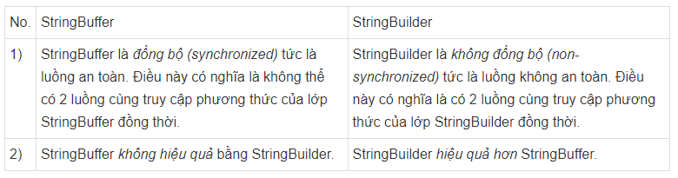
7.4) Sự khác biệt giữa String Builder và String Buffer

Slide 43
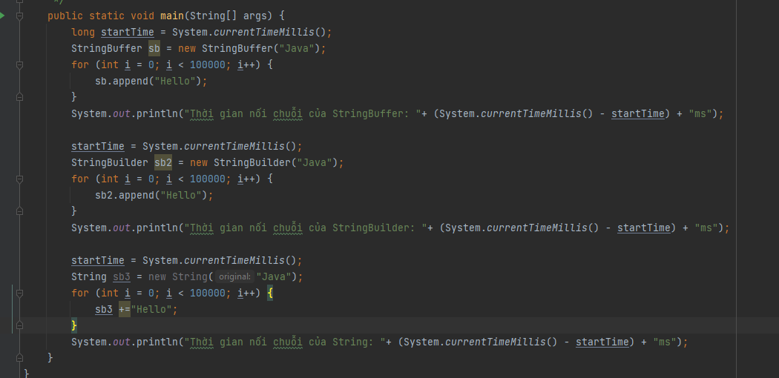
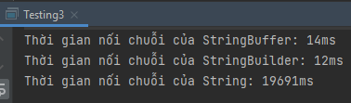
7.4) Sự khác biệt giữa String Builder và String Buffer
Test hiệu suất của StringBuffer và StringBuilder, String trong java trong java

Slide 44
7.5)Tại sao StringBuffer và String Builder ra đời
Vấn đề của bài toán về string là string tốn nhiều không gian lưu trữ hơn number rất nhiều
Một kí tự có thể lên tới tối đa 16-bits vậy một chuỗi như ‘Hello world’ đã có thể chiếm hết 88-bits ~ 11-bytes thông qua encoder UTF-8.
Trong khi kiểu long là số nguyên to lắm mới chiếm 64-bits. Chưa kể có đôi khi trong ứng dụng thì các chuỗi string giống nhau được sử dụng lặp đi lặp lại rất nhiều lần
Giải pháp được đưa ra là sử dụng một khái niệm gọi là String pool trong đó chứa các string độc lập lẫn nhau (unique) rồi dùng một class String giao tiếp với String pool. Điểm đặc biệt là các String giống nhau sẽ cùng trỏ đến một vị trí thay vì thể hiện giống như các class bình thường (thực thể mới được tạo sẽ chiếm 1 vùng nhớ mới) Điều này giúp cho chương trình tiết kiệm bộ nhớ nhưng bù lại các xử lý sẽ trở nên phức tạp hơn

Slide 45
7.5)Tại sao StringBuffer và String Builder ra đời
Một trong những sự phức tạp là bài toán cộng chuỗi. Bởi vì String thì immutable (bất khả chuyển, không thể thay đổi kích thước) dẫn đến để giải bài toán cộng chuỗi thì ta sẽ mô tả một cách không chính xác như sau (chỉ là tinh thần/chiến lược cộng chuỗi)
Lấy độ dài của chuỗi thứ nhất
Lấy độ dài của chuỗi thứ hai
Tìm ra độ dài của chuỗi mới
Tìm vùng nhớ có độ dài phù hợp
Sao lưu chuỗi thứ nhất
Sao lưu chuỗi thứ hai vào ngay sau chuỗi thứ nhất
Kiểm tra xem chuỗi thứ nhất còn có ai dùng không?
Nếu không thì để GC giải phóng nó
Kiểm tra xem chuỗi thứ hai còn có ai dùng không?
Nếu không thì để GC giải phóng nó
Tái cấu trúc lại String pool để chống phân mảnh.
=> Quá nhiều bước thuật toán

Slide 46
7.5)Tại sao StringBuffer và String Builder ra đời
Vậy StringBuilder (class tương tự là StringBuffer) ra đời làm cứu cánh cho vấn đề này. Chiến lược được đặt ra là cho đến khi String chính thức được hoàn thành, thì không lưu vào String pool vội mà dùng đến một mảng char[] để lưu tạm bên ngoài
Xử lý hoàn toàn các thao tác với string rồi mới build ra một String để cho nó vào String pool. Nhờ vậy mà số lượng bước thuật toán được giảm đi giúp chương trình chạy nhanh hơn trong xử lý chuỗi. Tuy nhiên, vấn đề gặp phải là phải trả giá về không gian lưu trữ.

Slide 47
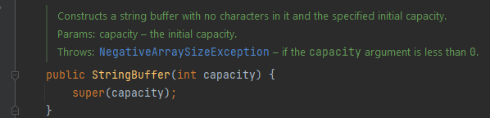
7.5)Tại sao StringBuffer và String Builder ra đời
Ngoài ra, có thể thấy một điều trong danh sách các cấu tử (hàm khởi tạo, constructor…) có một hàm như sau:
Về bản chất thì mảng char vẫn là array và mảng này sẽ chịu chung yếu điểm của tất cả các array đó là immutable
Điểm khác biệt hơn so với string trong String pool là array có thể khai báo một kích thước lớn hơn kích thước nó cần. Vì vậy khi cần phải thực hiện cộng chuỗi, nếu kích thước của array vẫn lớn hơn kích thước của chuổi mới, ta chỉ cần copy vào trong là xong

Slide 48
7.5)Tại sao StringBuffer và String Builder ra đời
Không cần tìm vùng nhớ khác. Vậy capacity chính là kích thước đầu tiên dùng để khởi tạo nên mảng này.
Tại sao điều này lại quan trọng? Bởi vì khéo chọn capacity phù hợp thì StringBuilder của bạn mới phát huy toàn bộ tác dụng của nó. Còn thế nào là phù hợp thì lại dựa vào kinh nghiệm làm việc của mỗi lập trình viên

Slide 49


